Slide 1
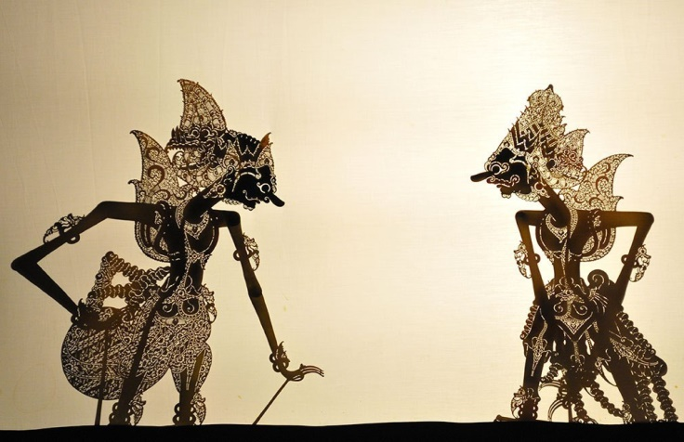
WAYANG SAJRONE BEBRAYAN JAWA
OLEH :MUCH. IRCHAM ZANUARSYAH

Slide 2
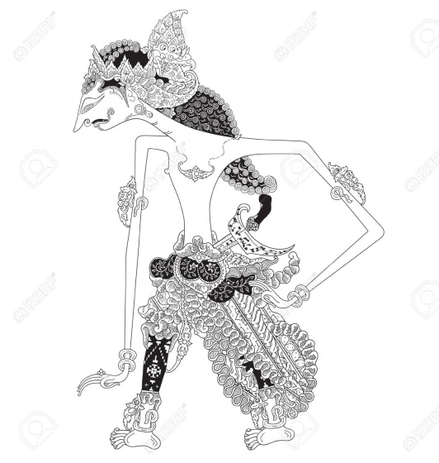
TEKS CERITA WAYANG
POKOK PEMBAHASAN MATERI :
TEKS CERITA WAYANG
UNSUR INTRINSIK DAN EKSTRINSIK CERITA WAYANG
RELEVANSI CERITA WAYANG DENGAN ZAMAN SEKARANG
DESKRIPSI CERITA WAYANG
TEKNIK MEMBACA INDAH TEKS DIALOG CERITA WAYANG

Slide 3
1. PENGERTIAN WAYANG
Menurut Kamus Besar Bahasa Indonesia Edisi Keempat, wayang adalah boneka tiruan yang terbuat dari pahatan kulit atau kayu dsb, yang dapat dimanfaatkan untuk memerankan tokoh dalam pertunjukan drama tradisional

Slide 4
2. UNSUR INTRINSIK DAN EKSTRINSIK CERITA WAYANG
Unsur Intrinsik adalah Unsur yang membangun sebuah karya dari dalam, sedangankan Unsur Ekstrinsik adalah Unsur yang membangun sebuah karya dari luar.

Slide 5
A. Unsur Intrinsik dalam Wayang
Tema
Latar/Setting
Tokoh
Alur
Sudut pandang
Amanat/pesan moral
Majas/Gaya Bahasa

Slide 6
B. Unsur Ekstrinsik Wayang
Budaya serta nilai-nilai yang dianut
Tingkat pendidikan
Kondisi sosial di masyarakat
Agama dan keyakinan
Kondisi politik, ekonomi, hukum dll

Slide 7
3. RELEVANSI CERITA WAYANG DENGAN ZAMAN SEKARANG
Terdapat sebuah pesan atau nasehat dalam setiap pertunjukan Wayang yang digelar, kita sebagai masyarakat modern harus menteladani dan mengamalkan dalam kehidupan sehari-hari seperti contoh kisah pergelaran wayang Ramayana dan Mahabarata

Slide 8
4. DESKRIPSI WAYANG
Dilihat dari kacamata sejarah, asal usul wayang dianggap telah hadir semenjak 1500 tahun sebelum Masehi. Wayang lahir dari para cendikia nenek moyang suku Jawa di masa silam. Pada masa itu, wayang diperkirakan hanya terbuat dari rerumputan yang diikat sehingga bentuknya masih sangat sederhana. Wayang dimainkan dalam ritual pemujaan roh nenek moyang dan dalam upacara-upacara adat Jawa.

Slide 9
Pada periode selanjutnya, penggunaan bahan-bahan lain seperti kulit binatang buruan atau kulit kayu mulai dikenal dalam pembuatan wayang. Adapun wayang kulit tertua yang pernah ditemukan diperkirakan berasal dari abad ke 2 Masehi.
Perkembangan wayang terus terjadi. Cerita-cerita yang dimainkan pun kian berkembang. Adapun masuknya agama Hindu di Indonesia pun telah menambah khasanah kisah-kisah yang dimainkan dalam pertunjukan wayang. Kisah Mahabrata dan Ramayana merupakan 2 contoh kisah yang menjadi favorit pada zaman Hindu Budha di masa itu. Kedua epik ini dinilai lebih menarik dan memiliki kesinambungan cerita yang unik sehingga pada abad ke X hingga XV Masehi, kedua kisah inilah justru yang menjadi cerita utama dalam setiap pertunjukan wayang.

Slide 10
Kesukaan masyarakat Jawa pada seni pertunjukan wayang pada masa tersebut juga berpengaruh terhadap proses penyebaran agama Islam di tanah Jawa. Sunan Kalijaga misalnya, ketika beliau berdakwah, beliau akan menggelar pertunjukan wayang dan memainkannya untuk mengundang banyak orang datang. Dalam pertunjukan itu, beliau menyisipkan pesan moril dan dakwah Islam secara perlahan agar masyarakat yang mayoritas masih memeluk Hindu dan Budha itu tertarik untuk mengetahui Islam lebih dalam.

Slide 11
a. Sejarah Wayang di Indonesia
Pada masa Kerajaan Jayabaya abad ke 10
Pada masa Kerajaan Jenggala
Pada masa Kerajaan Majapahit
Pada masa Kerajaan Brawijaya
Pada masa Kerajaan Demak
Pada masa pemerintahan Sultan Syah Alam Akbar III atau Sultan Trenggana
Pada masa kerajaan Mataram
Sekitar abad ke 17, Raden Pekik dari Surabaya menciptakan wayang Klitik, yaitu wayang yang dibuat dari kayu pipih, mirip wayang Purwa
Pada tahun 1731 Sultan Hamangkurat I menciptakan wayang dalam bentuk lain yaitu wayang Wong
Pada tahun 1945, pemerintahan Sri Hamangkurat IV menciptakan wayang baru yang disebut wayang Madya

Slide 12
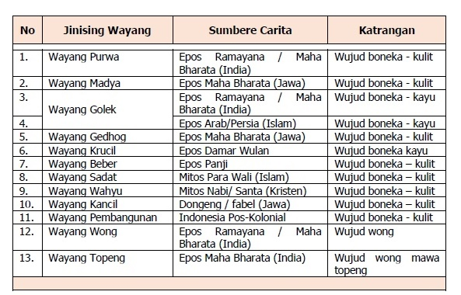
b. Jenis dan sumber wayang

Slide 13
5. TEKNIK MEMBACA INDAH TEKS DIALOG CERITA WAYANG
Mengamati teks yang akan dibaca
Menanya kepada yang ahli dalam membaca teks dialog
Mengumpulkan informasi terkait tokoh, alur cerita
Mengomunikasikan dengan ekspresi dan suara yang jelas

Slide 14
Seni wayang yang terkenal di Indonesia ada tiga, yaitu wayang golek, wayang kulit dan wayang orang.
Di masa sekarang ini, ketertarikan anak muda akan kesenian wayang kulit bisa dinilai sangat rendah, mengingat banyaknya permainan berbasis teknologi yang bisa mereka mainkan. Meski begitu, masih banyak juga orang tua yang dengan aktif mengajarkan anaknya untuk mengapresiasi salah satu karya seni tradisional Indonesia ini, dan hal tersebutlah yang dibutuhkan untuk memajukan wayang kulit di masa ini.

